Slide 1
Návod k projektoru na B04
Osoba spravující výpočetní techniku na ústavu: Ing. Et Ing. Miroslav Cepl
Kontakt oit.ldf@mendelu.cz
Návod zpracoval xsalak@mendelu.cz

Slide 2
Chci obraz na projektoru a ve stolním počítači v katedře
1) Zapněte projektor (nejspodnější tlačítko POWER na dálkovém ovladači)
2) Zapněte počítač
3) Obraz na projektoru naběhne automaticky po startu Windows 10.
Obraz stále nenaběhl?
Stiskněte tlačítko na dálkovém ovladači RGB (vpravo nahoře na ovladači)
VYBERTE VSTUP COMPUTER IN 2 na projektoru pomocí tlačítka RGB na ovladači. (na ovladači tlačítko vpravo nahoře)
Máte ve stávajícím modrém konektoru trčícím na katedře zapojen notebook? Odpojte notebook.

Slide 3
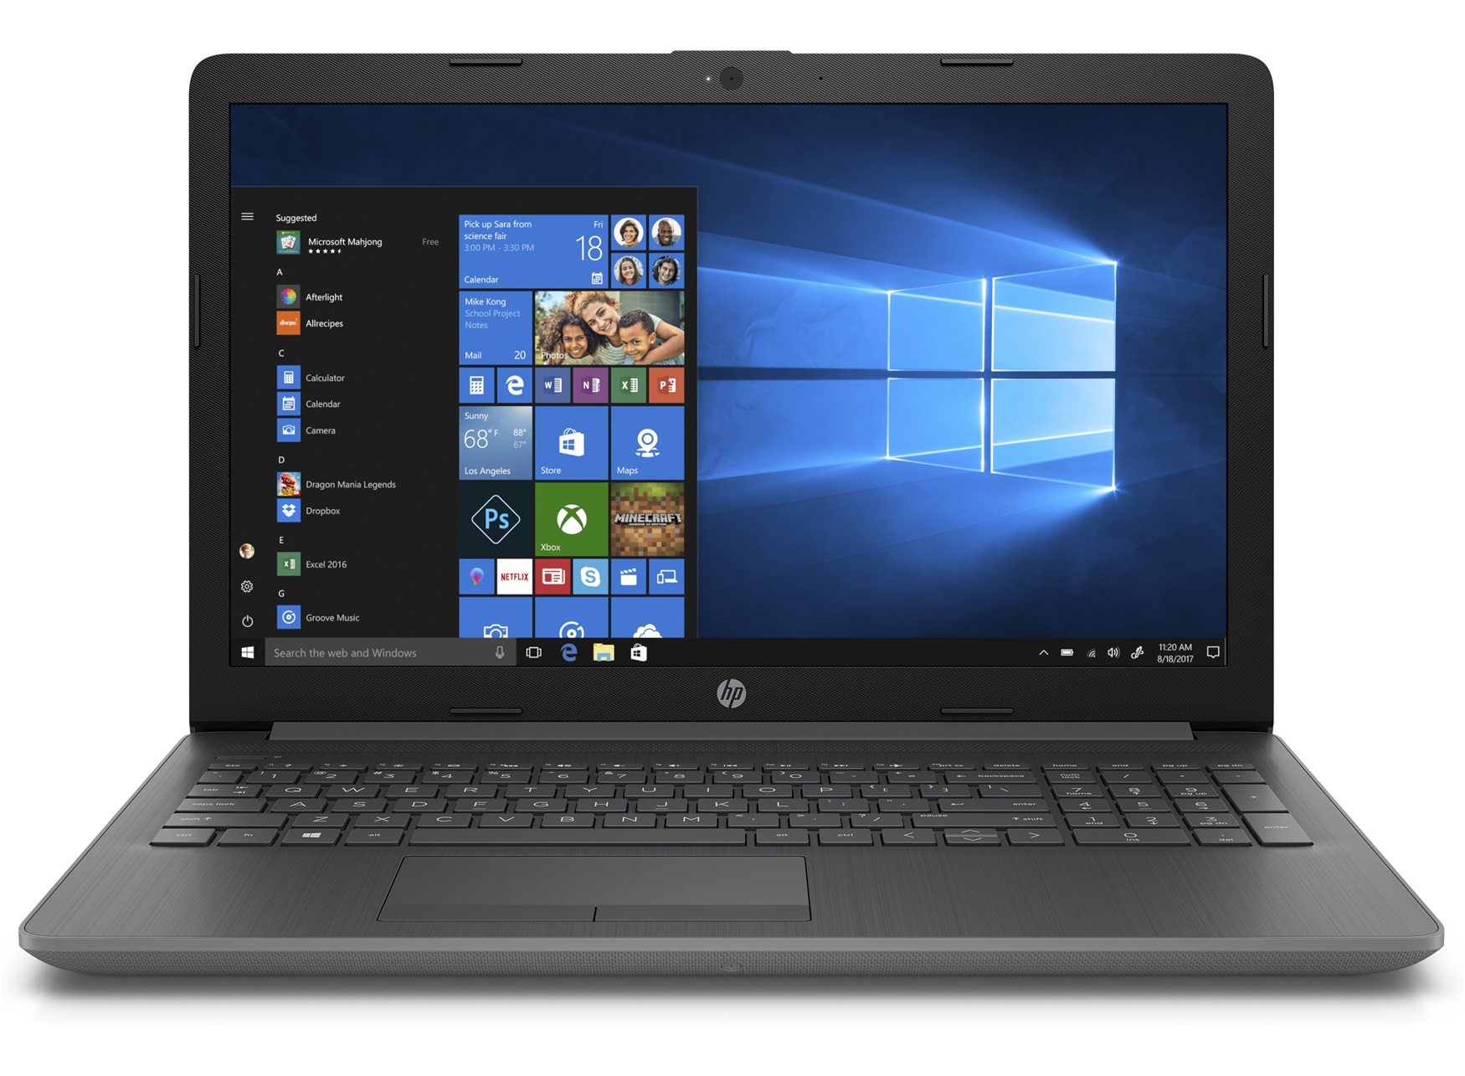
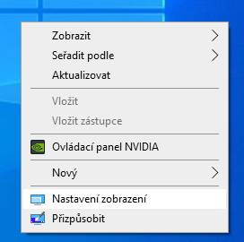
Chci obraz na projektoru a mém notebooku
1) Zapněte projektor (nejspodnější tlačítko POWER na dálkovém ovladači)
2) Zapněte svůj notebook a zapojte do něj modrý VGA konektor trčící na katedře. Pokud stále nic, stisknete na ovladači tlačítko RGB – chcete vstup COMPUTER IN 1, určen pro notebooky, kabel trčící na katedře.
3) Pokud obraz na projektoru nenaběhl automaticky, použijte kombinaci kláves pro zduplikování obrazu, obvykle je to klávesa FN + F1 – F12 na notebooku v závislosti na výrobci.
4) Pokud se to stále nedaří, klikněte pravým tlačítkem na plochu
Obraz stále nenaběhl?

Slide 4
Chci obraz na projektoru a mém notebooku – ŘEŠENÍ POTÍŽÍ
1) Pokud STÁLE NEVIDÍTE obraz z notebooku i na projektoru, klikněte pravým tlačítkem na plochu
2) Vyberte možnost Nastavení zobrazení
3) Pokračujte na další slajd

Slide 5
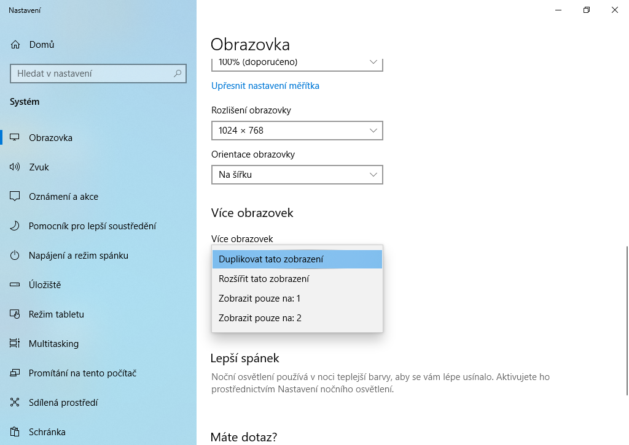
Chci obraz na projektoru a mém notebooku – ŘEŠENÍ POTÍŽÍ
4) Ověřte, že máte u možnosti
Více obrazovek
Vybranou možnost
„Duplikovat toto zobrazení“
Obraz stále nenaběhl?

Slide 6
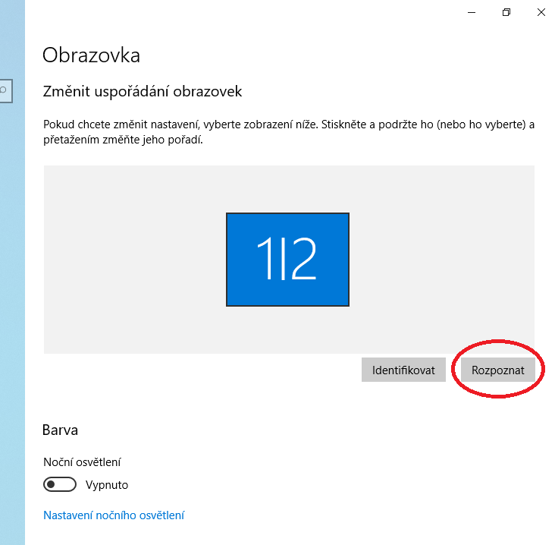
Chci obraz na projektoru a mém notebooku – ŘEŠENÍ POTÍŽÍ
5) Stále nic? Klikněte na tlačítko
ROZPOZNAT
ve stejném nastavení nahoře.

Slide 7
Chci obraz na projektoru a mém notebooku – ŘEŠENÍ POTÍŽÍ
5) Stále nic? Zkuste požádat studenty. Pomohou vám.
Ověřte dotaženost kabelu. Je kabel dotažen na doraz?
6) Na straně projektoru jsou zastaralé kabely, zkuste je lehce přitlačit.
Nepomohlo? Zkuste ústavního OSVT.

